Slide 1
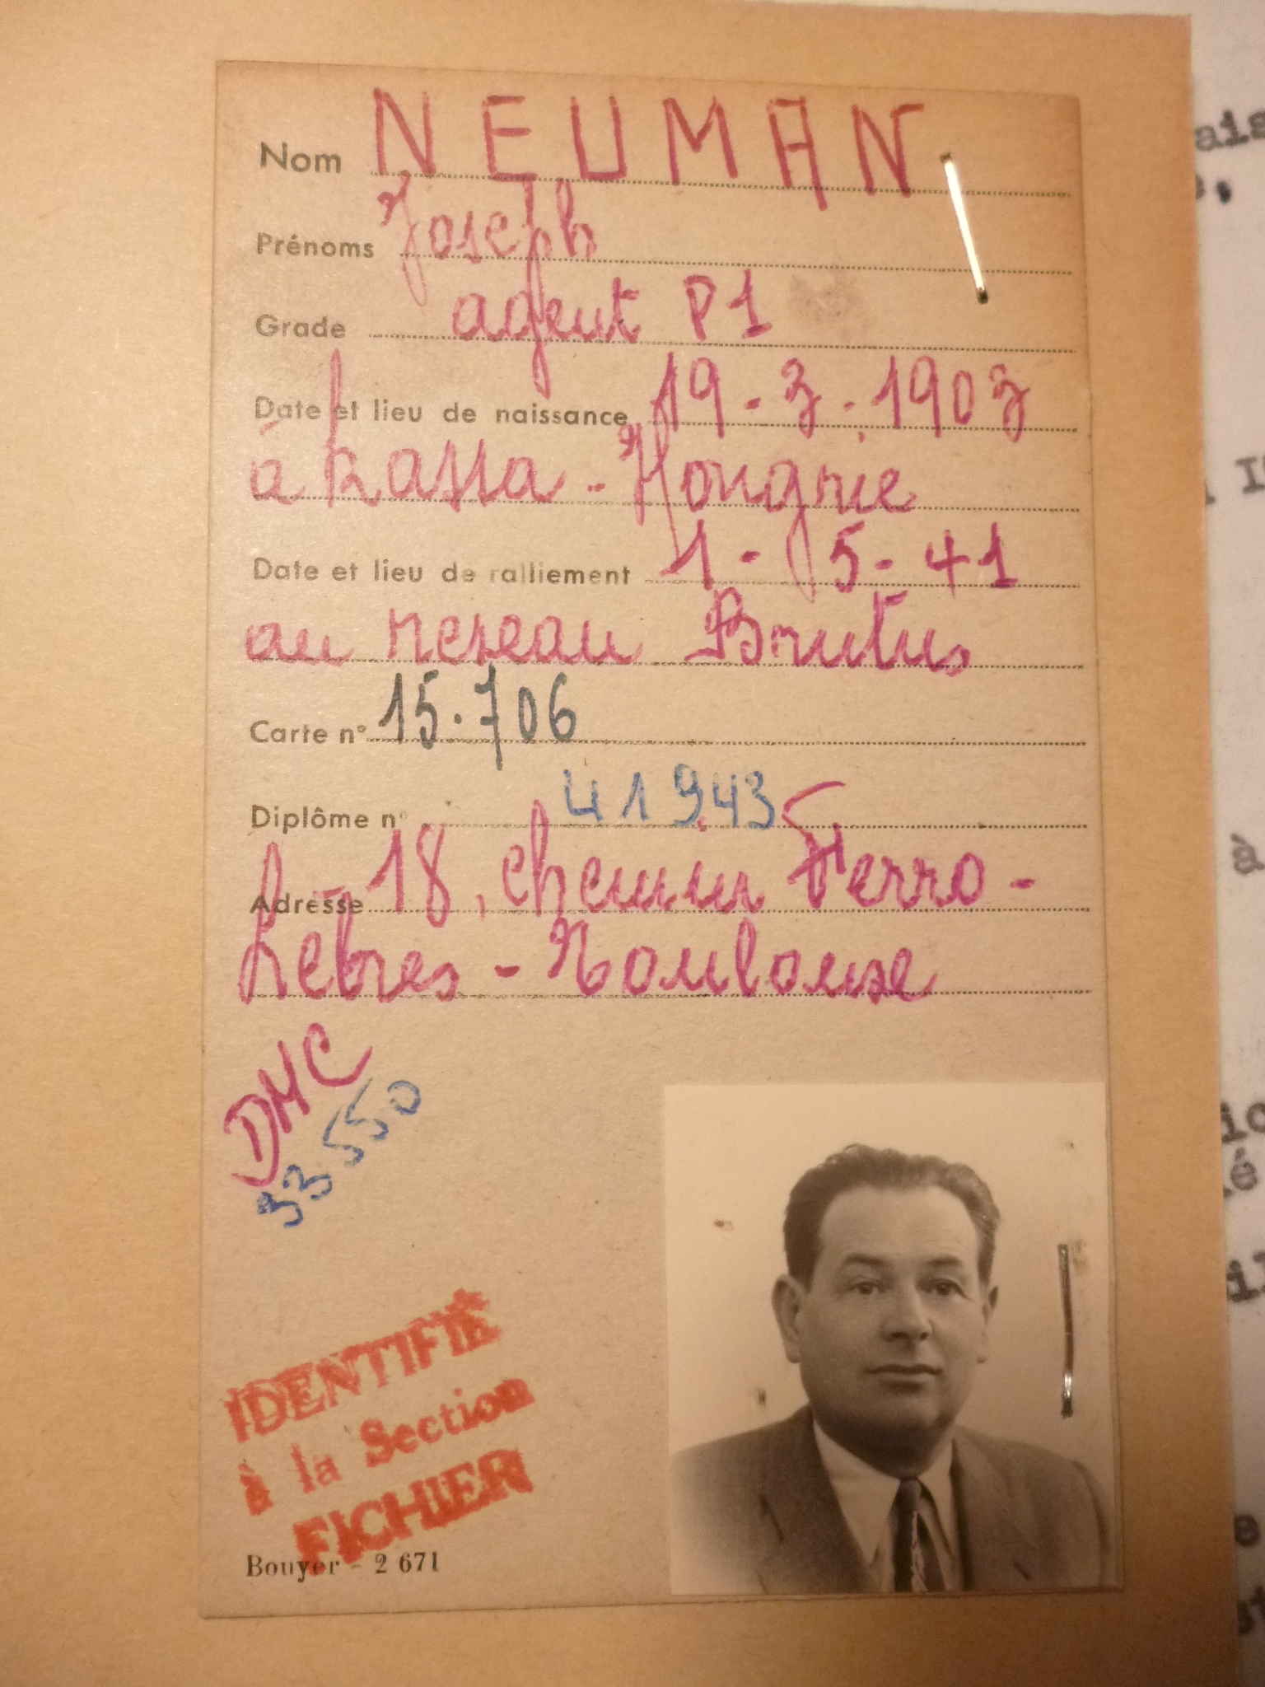
Membres hongrois de la Résistance française
Krisztián Bene Université de Pécs

Slide 2
Introduction
La nature des relations militaires franco-hongroises
Les membres hongrois de la Résistance extérieure
Les membres hongrois de la Résistance intérieure
Le groupe Manouchian
Les compagnons hongrois de la Libération
Conclusion

Slide 3
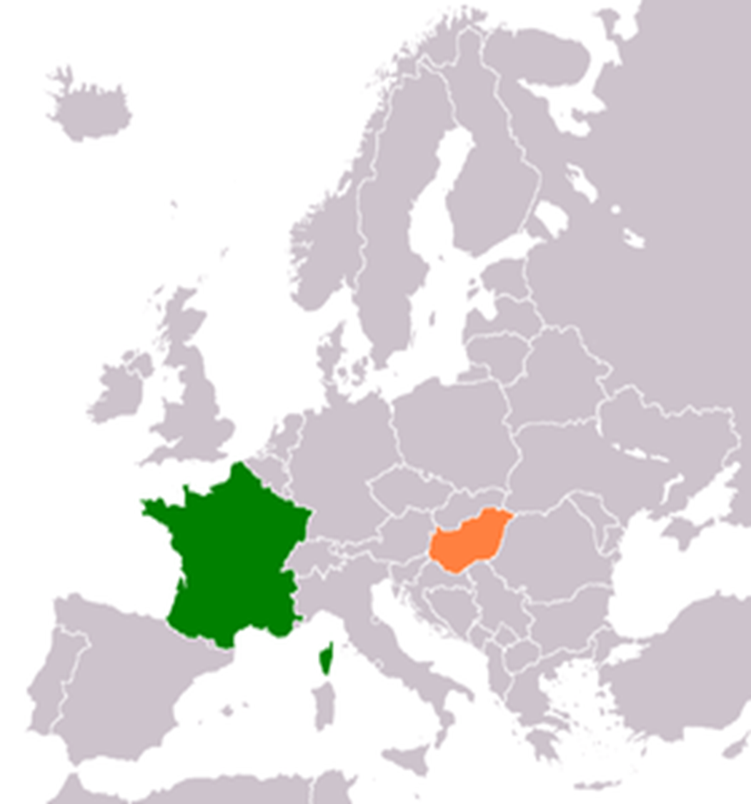
La nature des relations militaires franco-hongroises
Entre la France et la Hongrie, malgré les positions diplomatiques différentes, il n’y a pas de déclaration de guerre.
La France subit une défaite en juin 1940 et conclut un armistice, tandis que la Hongrie entre en guerre en juin 1941.
Par conséquent, les deux États maintiennent une relation diplomatique officielle.

Slide 4
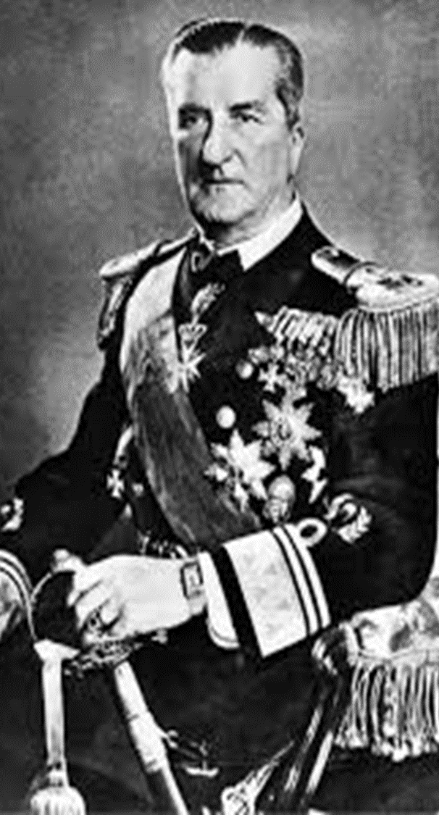
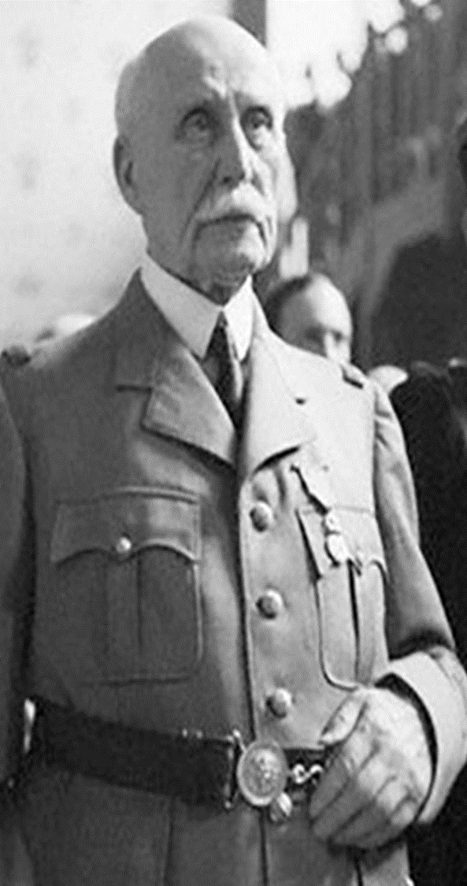
Au lieu des hostilités, il y a une certaine sympathie entre les deux pays gourvernés par des vétérans de la Première Guerre mondiale.
En même temps, une coopération militaire ou politique officielle n’existe pas.
Par conséquent, les relations militaires présentés sont liées à des acteurs non-officiels qui ne représentent pas l’Etat ou pas de tous les deux côtés.

Slide 5
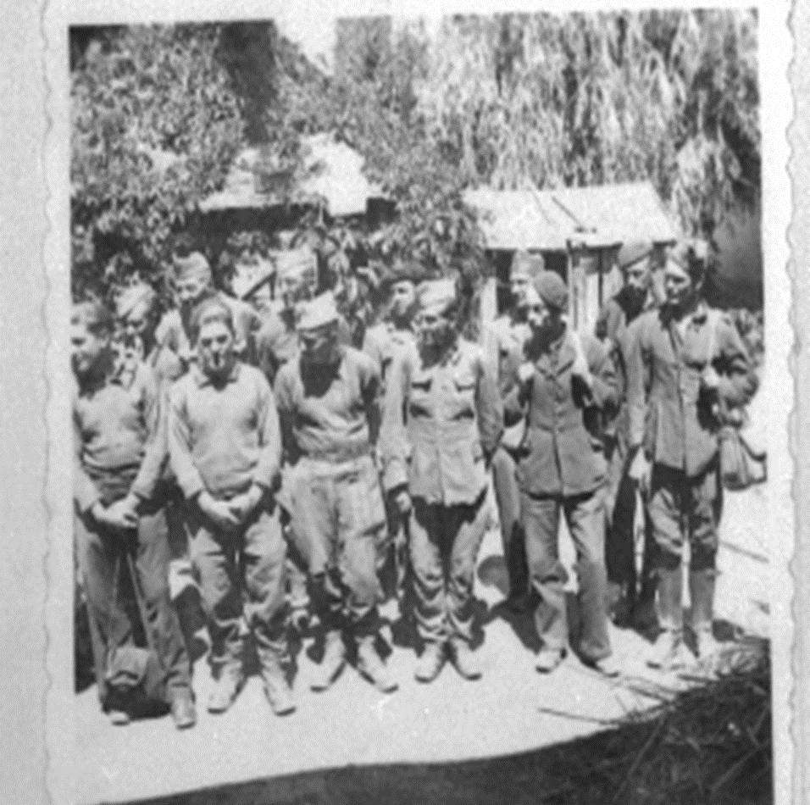
Les intervenants de ces relations se trouvent dans de petites formations militaires ou paramilitaires.
La nature de celles-ci est très variée : française (libre), hongroise, allemande, officielle, semi-officielle, clandestine.
Leur répartition géographique est extrêmement large : de l’Union soviétique à l’Afrique noire.
Le nombre des participants est restreint, au total quelques milliers de personnes sont concernées.

Slide 6
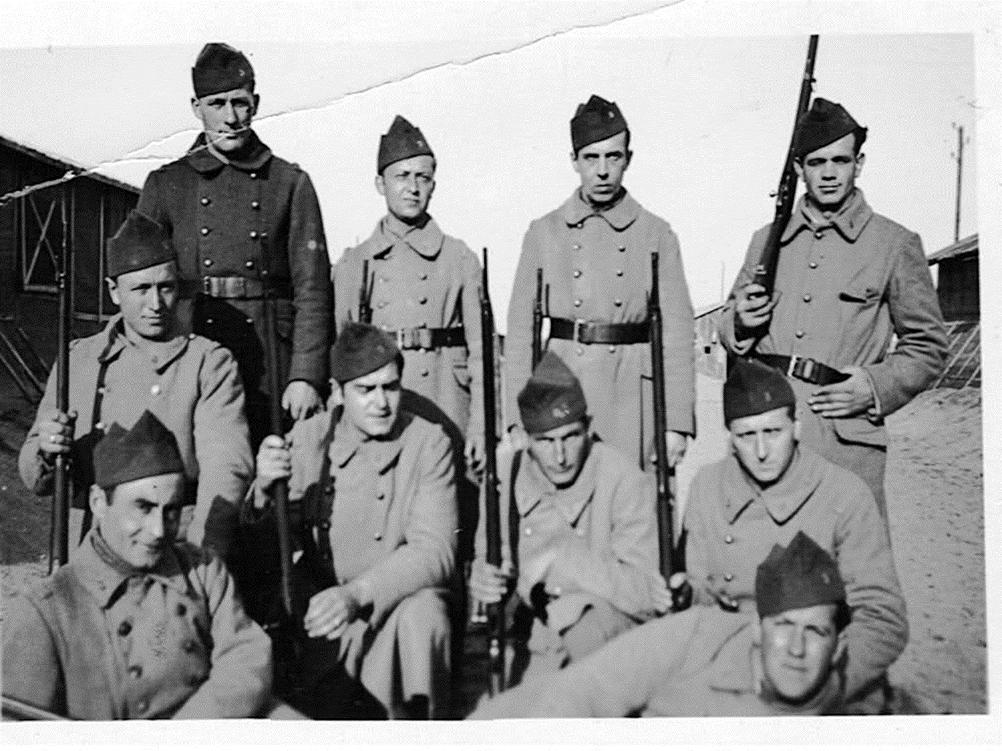
Ces relations ont cinq parties :
les membres hongrois de l’armée française en 1939-1940
les membres hongrois de la Résistance intérieure entre 1940 et 1944
les membres hongrois de la Résistance extérieure entre 1940 et 1943
Les prisonniers de guerre français internés en Hongrie entre 1940 et 1945
La coopération des unités françaises et hongroises sur le front de l’Est.

Slide 7
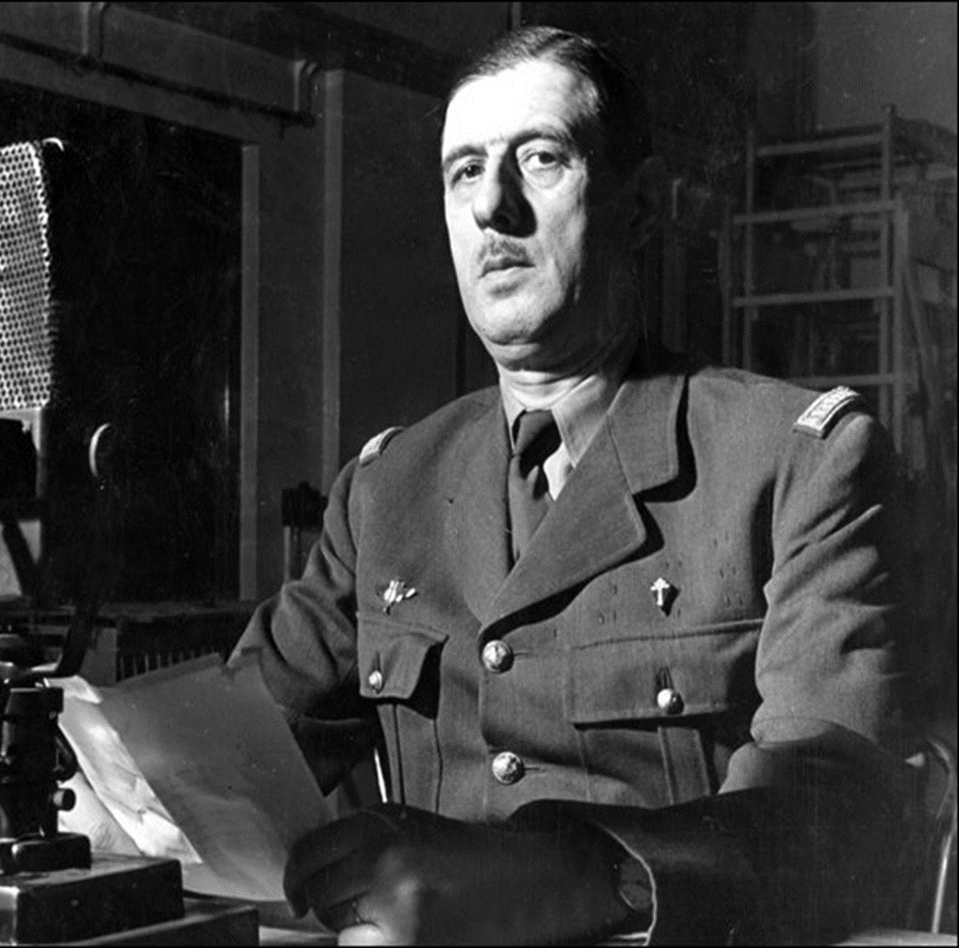
Les membres hongrois de la Résistance extérieure
L'offensive allemande qui débute le 10 mai 1940 écrase les défenses françaises.
Le nouveau chef du gouvernement, le maréchal Pétain, demande l'armistice aux Allemands le 17 juin.
Le général Charles de Gaulle s'envole pour Londres où il prononce, le 18 juin, un discours radiodiffusé appelant les Français à poursuivre le combat.
Le 1er juillet, il crée les Forces Françaises Libres, auxquelles peuvent adhérer les citoyens français et étrangers.

Slide 8
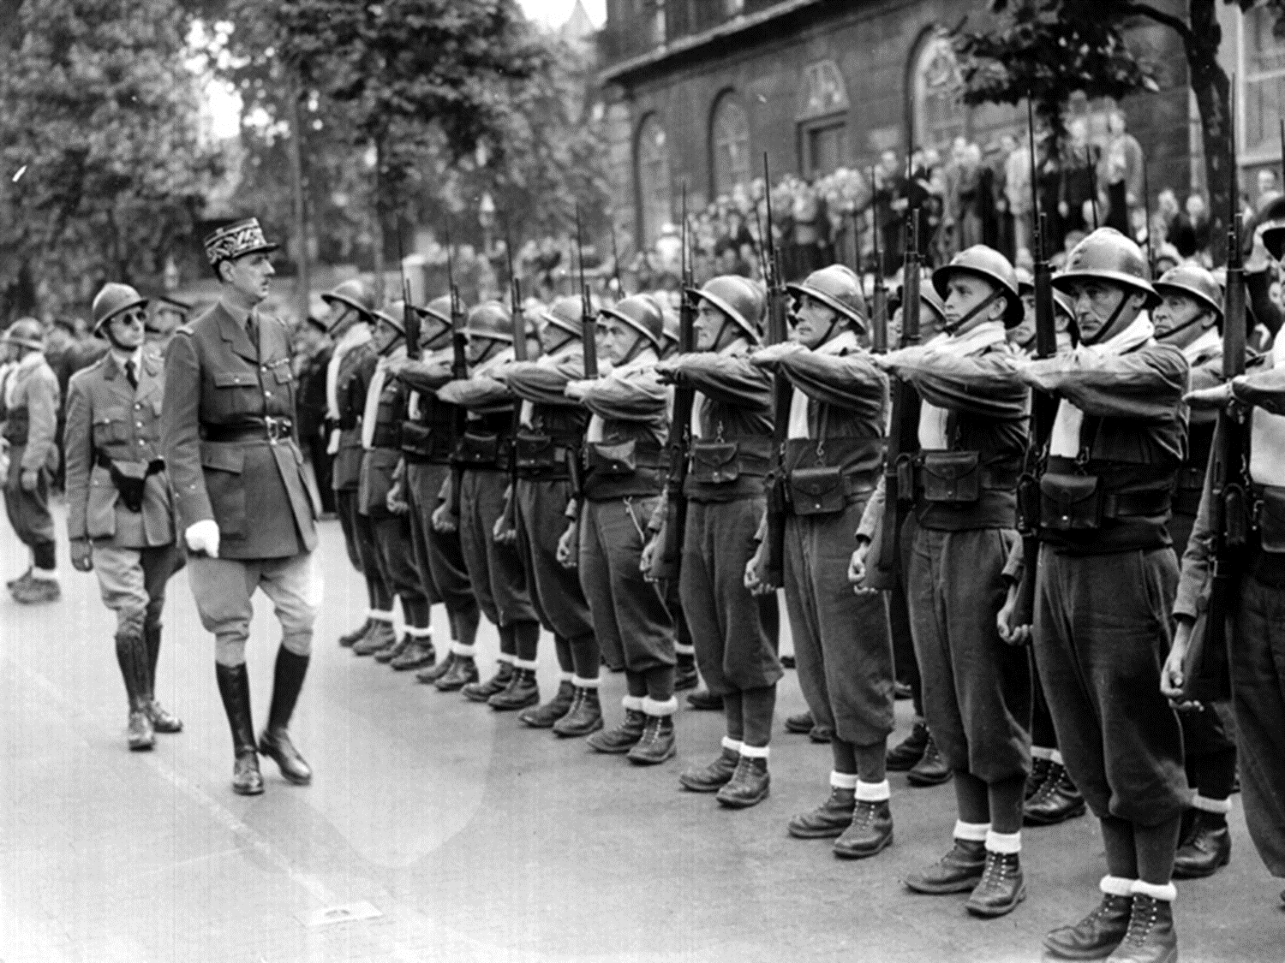
Au total, environ 70 000 personnes ont servi dans les Forces Françaises Libres.
Parmi elles, 3 000 étaient des ressortissants étrangers, pour la plupart des légionnaires étrangers, dont l'expérience a largement contribué au succès des combats.
Selon les recherches, 149 d'entre eux étaient de nationalité hongroise, soit environ 5 % de la population étrangère.
Cela place les Hongrois au 7e rang sur plus de 50 nations.

Slide 9
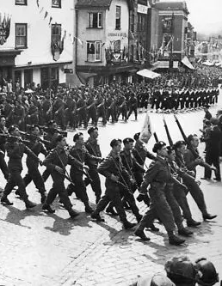
Les volontaires hongrois ont été actifs dans trois domaines au sein de l'organisation :
dans les rangs des unités militaires régulières (114 personnes) dans la Résistance intérieure française (16 personnes) dans les fonctions administratives (médecin, chauffeur, secrétaire) (11 personnes).
Plus de deux tiers des candidats ont effectué un service militaire :
2 personnes dans la marine 4 personnes dans l'armée de l'air 108 personnes dans l'armée de terre (principalement dans la Légion étrangère).

Slide 10
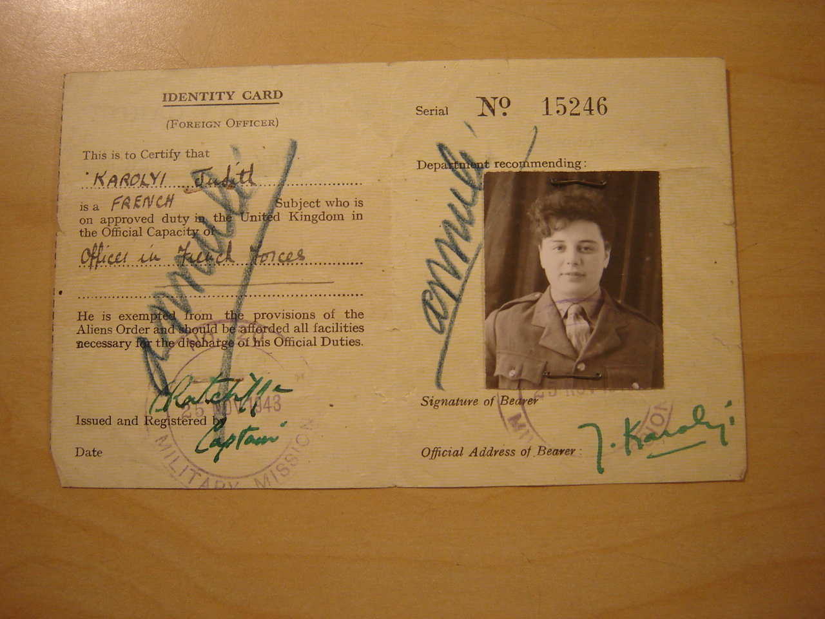
La majorité des candidats hongrois étaient âgés d'une trentaine d'années lorsqu'ils se sont engagés.
Les soldats se sont engagés en 1940-41, les résistants progressivement mais plus fortement en 1943.
Il y avait 5 femmes parmi eux, dont Judit Károlyi, fille du comte Mihály Károlyi.
73 d'entre eux ont servi dans les rangs de l'équipage, mais beaucoup ont également atteint les grades de sous-officier et d'officier. 1
7 d'entre eux ont perdu la vie pendant la guerre (11 %).

Slide 11
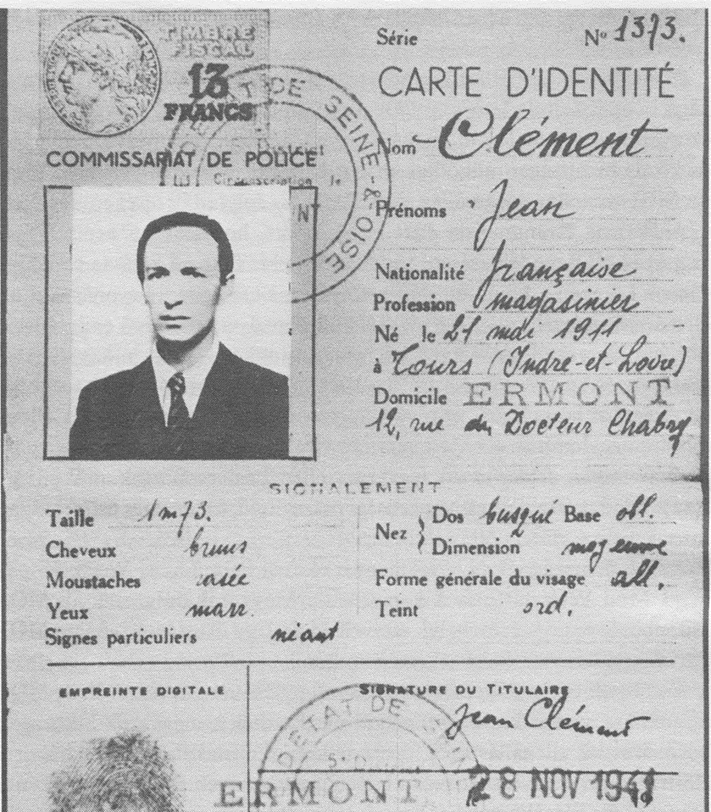
Les membres hongrois de la Résistance intérieure
La majorité de la diaspora hongroise en France était composée de travailleurs actifs dans le mouvement syndical.
Ils sont donc facilement mobilisables pour lutter contre l'occupant allemand.
Les dirigeants syndicaux hongrois s'étaient déjà engagés à participer à la Résistance en septembre 1940.
À l'époque, cette participation ne s'inscrit pas dans un mouvement indépendant.

Slide 12
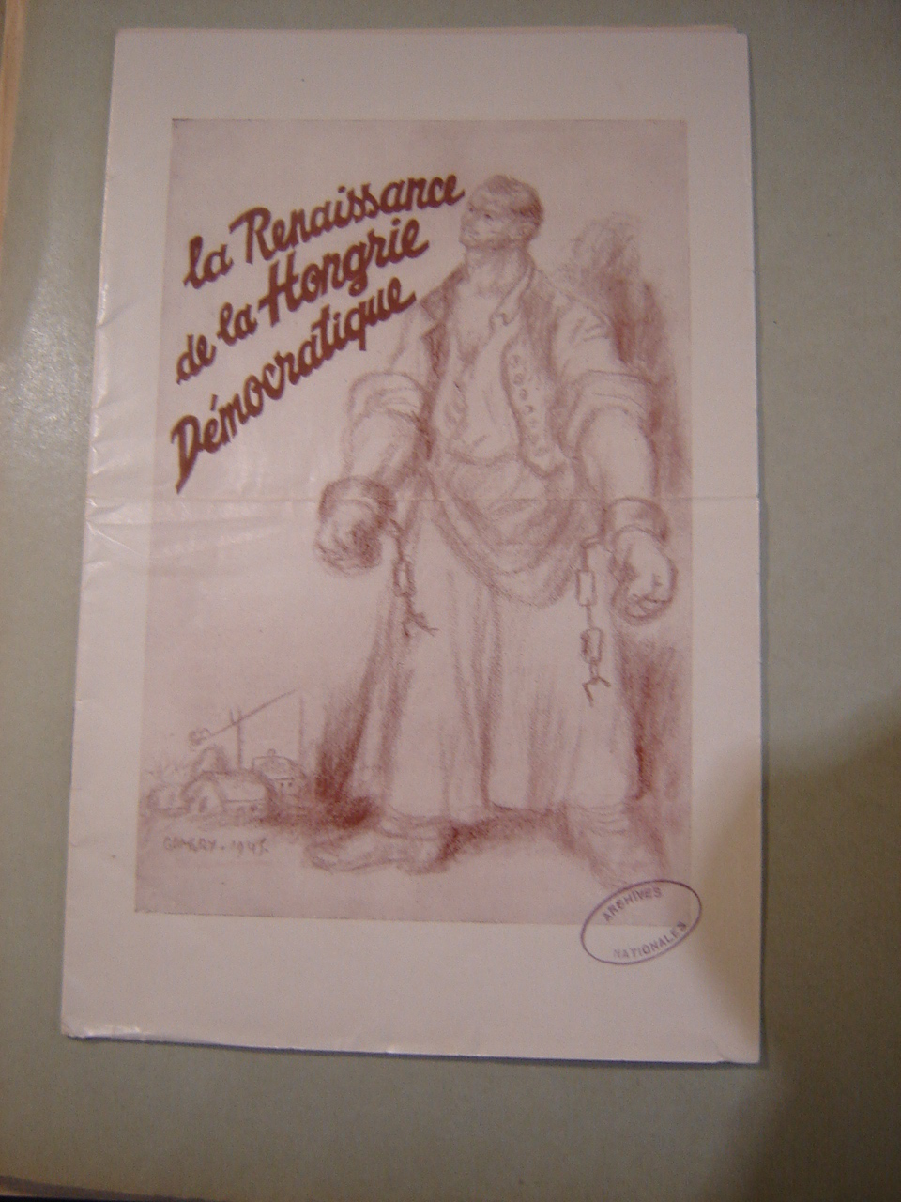
L'activité hongroise est surtout importante en région parisienne, mais il existe des groupes de résistance hongrois en zone libre et même en Algérie.
Au cours de l'été 1943, le Mouvement pour l'indépendance hongroise, composé de communistes, est créé et compterait environ 1 000 membres actifs (d'autres sources en mentionnent 610).
Dans un premier temps, ils ne sont envoyés à l'action armée que dans le cadre du MOI (une centaine au total).
Ils ont subi des pertes au cours de ces opérations.

Slide 13
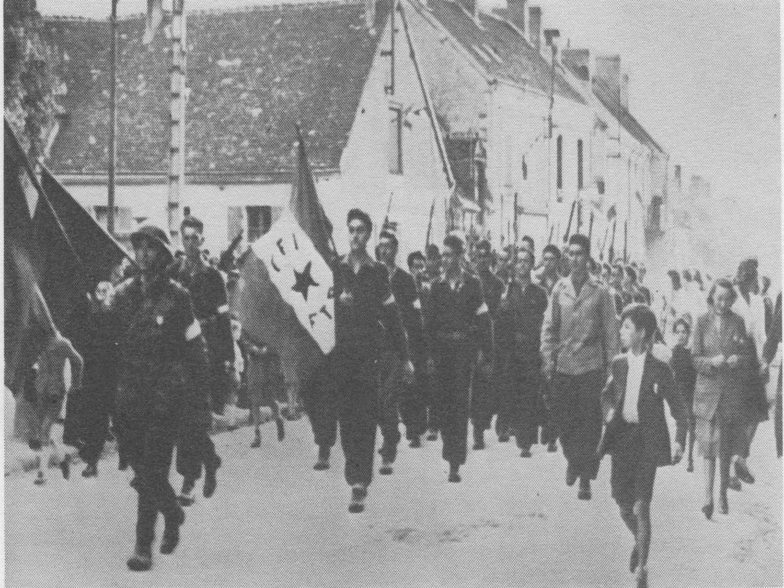
Lors de la libération de Paris en août 1944, 140 Hongrois ont participé aux forces armées de 20 groupes, dont beaucoup ont été décorés plus tard.
Lors de la régularisation des forces armées de la Résistance, des résistants hongrois ont formé la compagnie Petőfi à l'automne 1944, qui a servi dans l'armée française jusqu'à la fin de la guerre.
Pendant la guerre, des dizaines de membres du MIH ont perdu la vie.

Slide 14
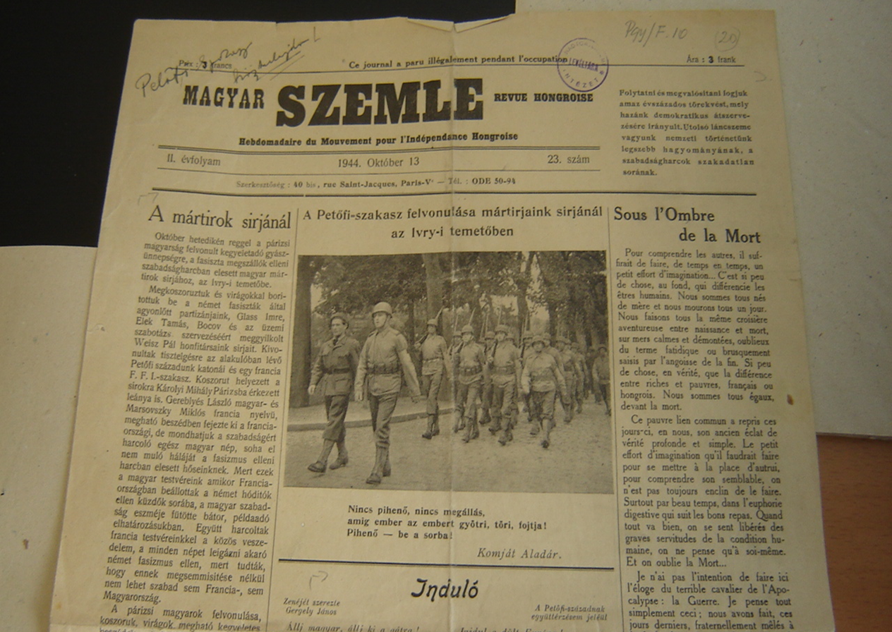
Au départ, la plupart des activités de l'organisation se limitent à la production et à la distribution de tracts illégaux à raison de 8 à 10 000 exemplaires par mois.
À partir du 1er août 1943, le journal hebdomadaire du MIH, Magyar Szemle (Gazette hongroise), est publié sous la direction de Lajos Papp et de László Gereblyés.
Il s'agit généralement d'un journal de 6 à 9 pages, qui est copié et distribué dans les campagnes.
Son objectif était de présenter la situation en Hongrie et l'état de la lutte antifasciste.
En tant que journal en langue hongroise, il s'adressait aux Hongrois de France, essayant de les persuader de rejoindre le mouvement de résistance.

Slide 15
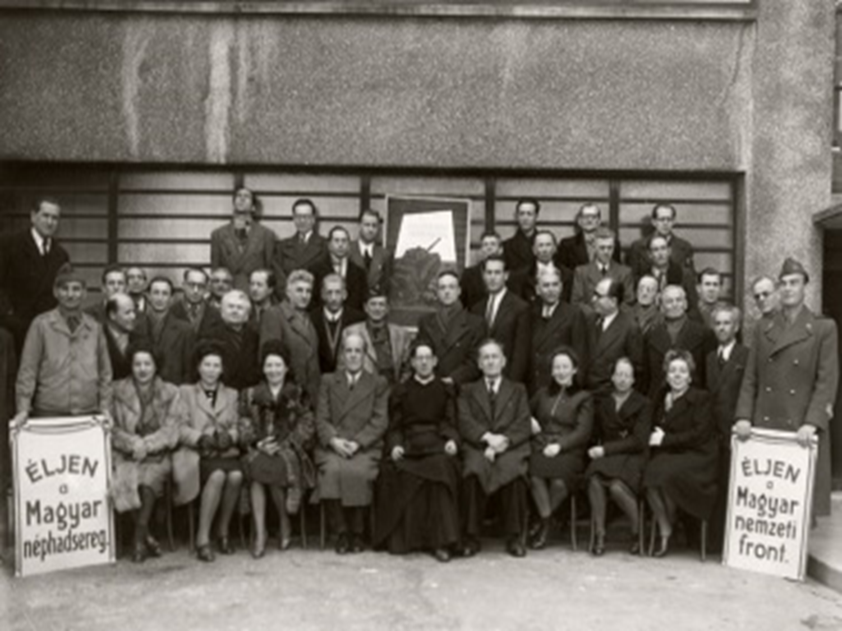
Les dons des membres du MIH leur ont permis d'acheter un char et un avion pour les forces armées françaises après la libération, et ils ont essayé de diffuser largement l'information.
En conséquence, au début de l'année 1945, le MIH, qui comptait alors quelque 2 500 membres, était devenu l'organisation hongroise la plus influente, négociant avec le gouvernement français au nom des Hongrois de France.

Slide 16
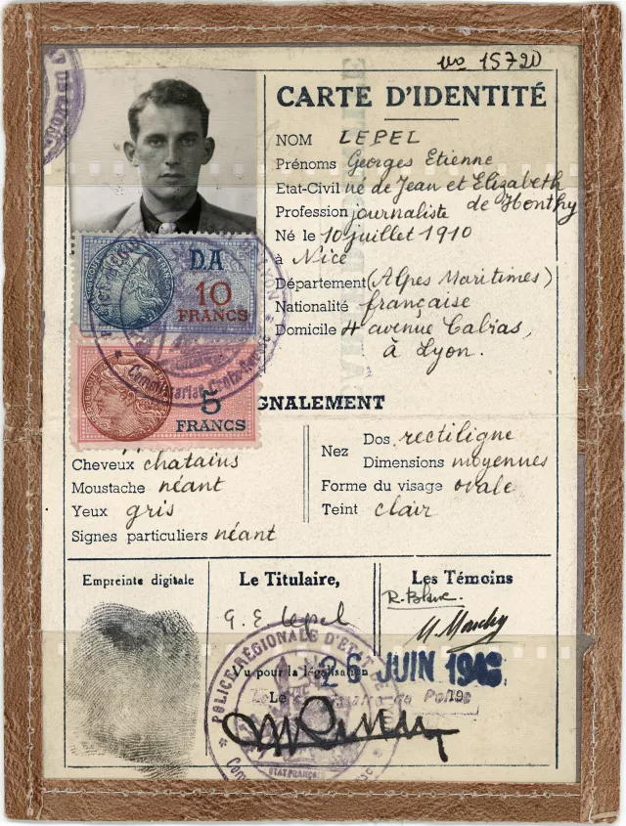
Dans le même temps, de nombreux Hongrois ont rejoint d'autres groupes de résistance et il est très difficile de les retrouver :
Lisa Fittko, chef du réseau de référence Fittko,
Lucien Ladislas Polya, chef du réseau de renseignement Polya,
Georges Szekeres, secrétaire général du CADI (Comité d'action et de défense des immigrés).

Slide 17
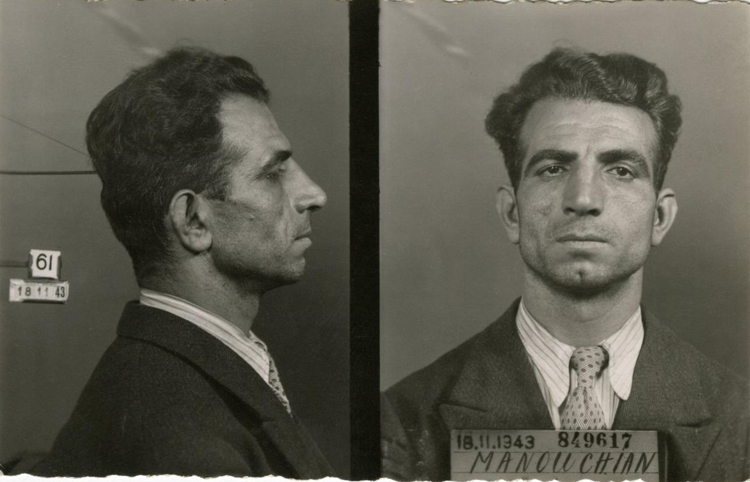
Le groupe Manouchian
A partir de 1942, la Résistance française multiplie les actions armées.
Celles-ci sont menées par de petites unités armées.
Parmi elles, le groupe dit Manouchian-Boczov-Rayman, composé principalement d'étrangers d'obédience communiste et souvent d'origine juive.
Le groupe a principalement fait dérailler des trains, mais a également mené des attaques armées.
Les autorités lancent une chasse à l'homme contre les assaillants, qui aboutit à 68 arrestations en novembre 1943 – beaucoup de membres du groupe sont également faits prisonniers.

Slide 18
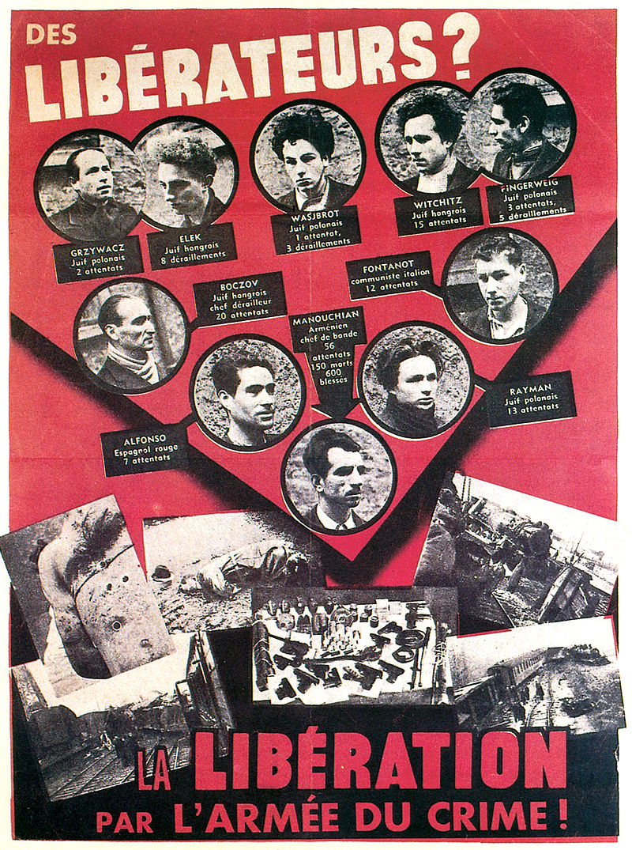
Les autorités françaises remettent les prisonniers aux forces d'occupation allemandes.
Les autorités allemandes veulent utiliser le procès des prisonniers comme une campagne de propagande contre les étrangers.
Après un procès d'une journée, les 23 résistants sont condamnés à mort et exécutés le 21 février 1944.
Une vaste campagne médiatique antisémite est alors lancée contre les Juifs de France.
Les suites du procès sont controversées, mais ont encore aujourd'hui un impact majeur sur la vie publique française : la panthéonisation de Missak Manouchian.

Slide 19
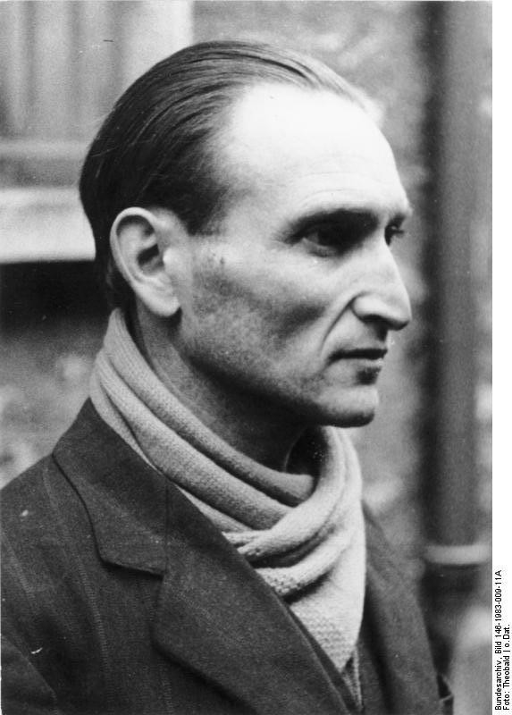
Le groupe comptait trois membres hongrois :
József Boczor (Ferenc Wolf)
Tamás Elek
Imre Glasz.
József
Boczor (Batiz, le 31 janvier 1906)
communiste juif d'origine transylvanienne qui a combattu dans les Brigades internationales
rejoint la résistance après son internement en France
grâce à ses études d'ingénieur, il est responsable d'un groupe chargé d'effectuer des déraillements de trains
arrêté le 17 novembre 1943, il ne trahit pas ses compagnons même sous la torture.

Slide 20
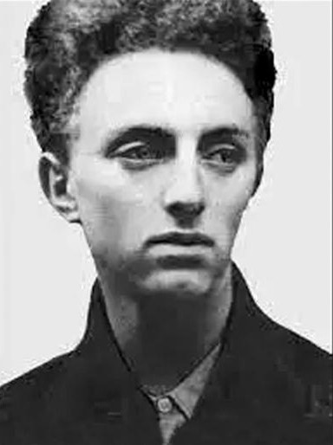
Tamás Elek
(Budapest, le 7 décembre 1924)
une famille d'intellectuels juifs communistes émigrés en France en 1930
à partir de 1934, son père tient un restaurant qui sert de lieu de rencontre aux émigrés hongrois
en juin 1941, il rejoint un groupe d'étudiants de la Résistance française à la Sorbonne
à partir d'août 1942, il participe également à des actions armées
en 1943, il est nommé chef d'une petite unité, qu'il dirige et aide à faire dérailler plusieurs trains
en novembre 1943, il est arrêté pour trahison et, après interrogatoire, remis aux autorités allemandes.

Slide 21
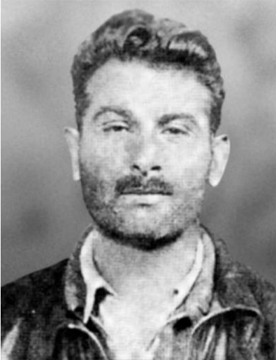
Imre (Békés) Glasz
(Budapest, le 14 juillet 1902)
né dans une famille juive pauvre
adhère au parti communiste, ce qui lui vaut d'être arrêté à plusieurs reprises
en 1937, il émigre en France, où il travaille comme ouvrier sidérurgiste
s'engage dans l'armée française en 1939, participe aux combats, est réformé après l'armistice
entre dans la Résistance en 1941, participe à de nombreuses actions
arrêté le 17 novembre 1943.

Slide 22
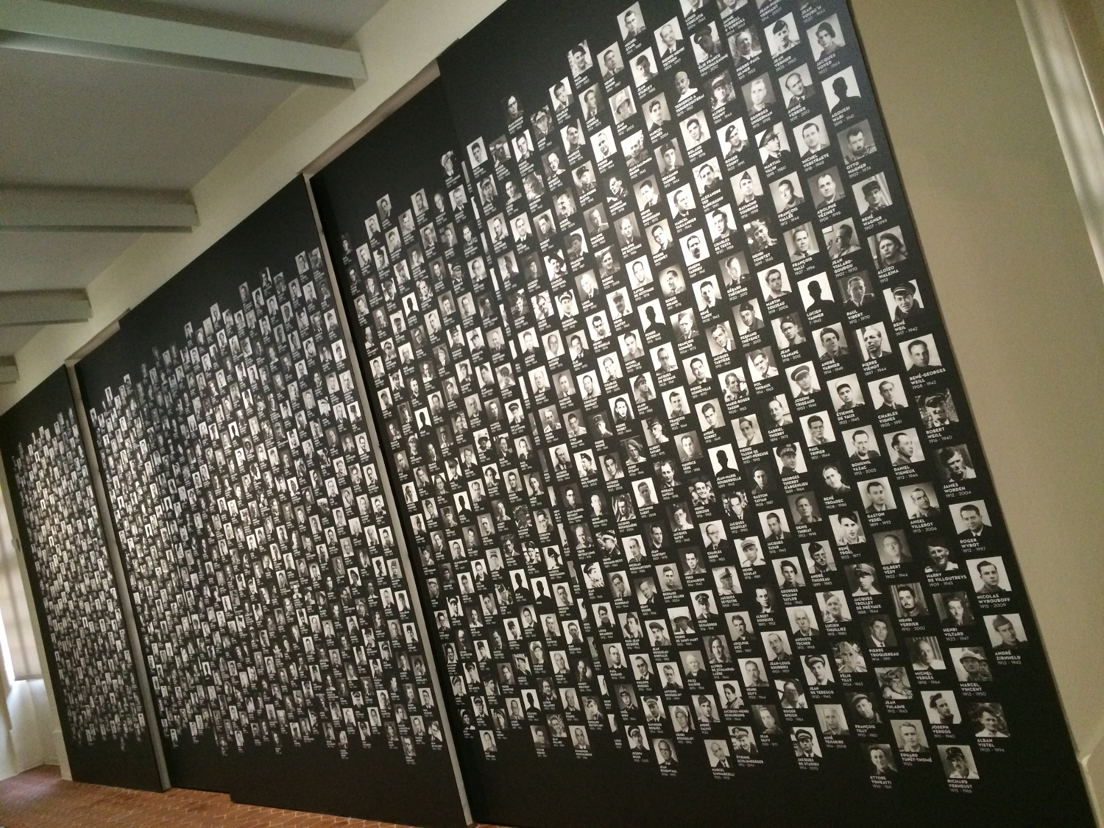
Les compagnons hongrois de la Libération
L'ordre de la Libération a été créée par le général De Gaulle à la fin de l'année 1940 pour récompenser ceux qui ont contribué à la libération du territoire français.
La croix de la Libération a été décernée entre 1940 et 1946 :
1038 personnes
18 unités militaires
5 communes.
Dans l'ordre de préséance des décorations en France, la croix de la Libération est portée immédiatement après la Légion d'honneur.

Slide 23
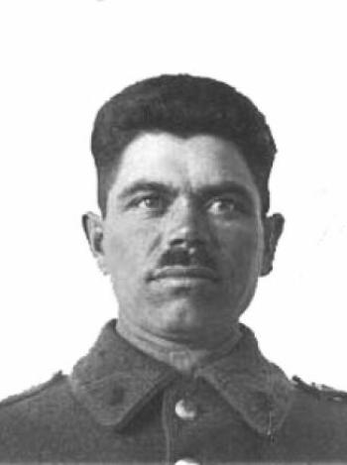
József Bakos
(Szabadszállás, le 19 mars 1902)
en 1923, il rejoint la Légion étrangère française et sert dans plusieurs régiments
il sert dans la 13e Brigade Légionnaire Légère en Norvège, en Afrique, en Syrie, en Italie et en France
en 1942, il est promu sergent
en octobre 1944, il est tué au combat en Alsace, lors de combats avec l'ennemi.

Slide 24
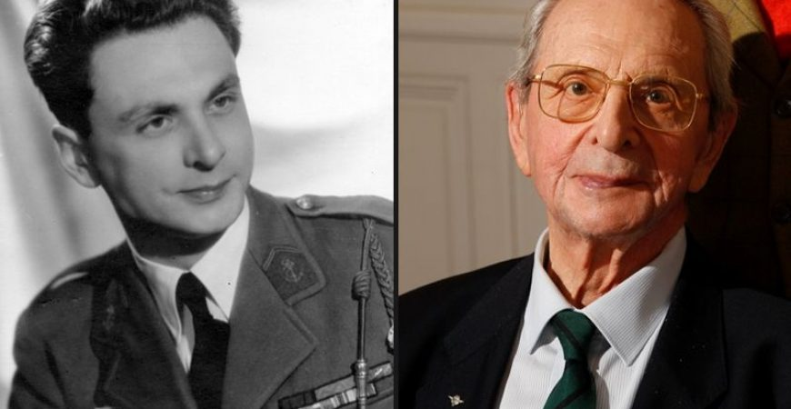
Imre Daruvári Kacskovics
(Yves de Daruvar)
(Constantinople, le 31 mars 1921)
descendant d'une famille aristocratique hongroise qui émigre en France avec sa famille
après l'armistice, il interrompt ses études et s'engage dans les Forces françaises libres en Grande-Bretagne
après une formation d'aspirant-officier, il sert auprès du général Leclerc en Afrique
il participe au débarquement de Normandie et à la libération de la France
en 1944, il obtient la nationalité française et poursuit une brillante carrière dans la fonction publique
il est mort en 2018.

Slide 25
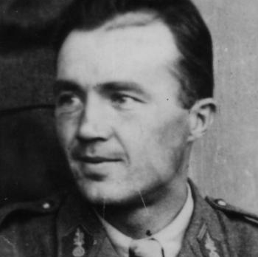
Imre Kocsis
(Balatonederics, le 3 novembre 1910)
il rejoint la Légion étrangère française en 1938
en 1940, il est transféré à la 13e demi-brigade de la Légion
Il participe aux campagnes de Norvège, d'Afrique, de Syrie, d'Italie et de France
il est promu à plusieurs reprises et, en 1944, obtient le grade de sergent-major
il est tué au combat en Alsace en décembre 1944.

Slide 26
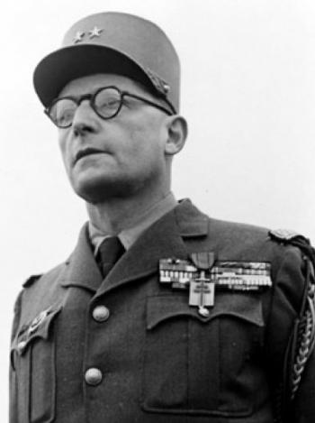
Raoul Monclar (Raoul Magrin-Vernerey)
(Budapest, le 7 février 1892)
enfant illégitime d'un aristocrate hongrois et d'une gouvernante française
diplômé de l'École militaire de Saint-Cyr, il se distingue à plusieurs reprises lors de la Première Guerre mondiale
Il sert dans la Légion étrangère pendant l'entre-deux-guerres
en 1940, il est nommé commandant de la 13e demi-brigade de la Légion étrangère, poste qu'il occupe jusqu'à la fin de l'année 1941
après la guerre, il participe à plusieurs campagnes (Indochine, Corée)
il meurt en 1964.

Slide 27
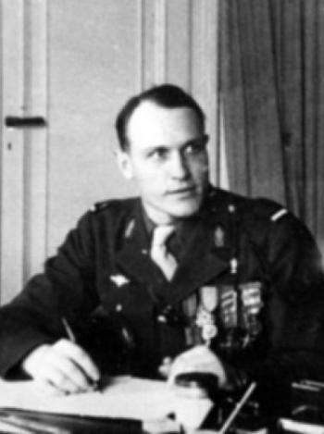
Pál Pretsz
(Kópháza, le 29 juin 1919)
en 1936, il rejoint la Légion étrangère et, en 1940, il est transféré à la 13e demi-brigade de la Légion étrangère
il participe aux campagnes de Norvège, d'Afrique, de Syrie, d'Italie et de France
blessé à 4 reprises
termine la guerre en tant que citoyen français avec le grade de sergent-major
réformé en 1956 après avoir servi en Indochine, à Madagascar et en Algérie
il est décédé en 1996.

Slide 28
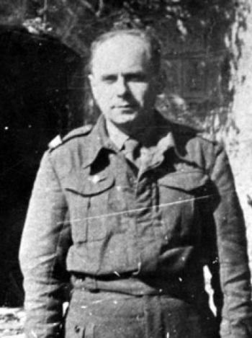
Tibor Révész-Long
(Budapest, le 1er juin 1902)
médecin diplômé, il travaille à Paris à partir de 1932
il s'engage dans l'armée française en septembre 1939 et est réformé en juillet 1940
il s'engage dans la Résistance et à partir de 1942 dans les Forces françaises libres
chargé des communications électroniques, il assure la liaison avec Londres au niveau national
il obtient la nationalité française en 1945
il exerce la médecine jusqu'à sa retraite en 1973
il est décédé en 1976.

Slide 29
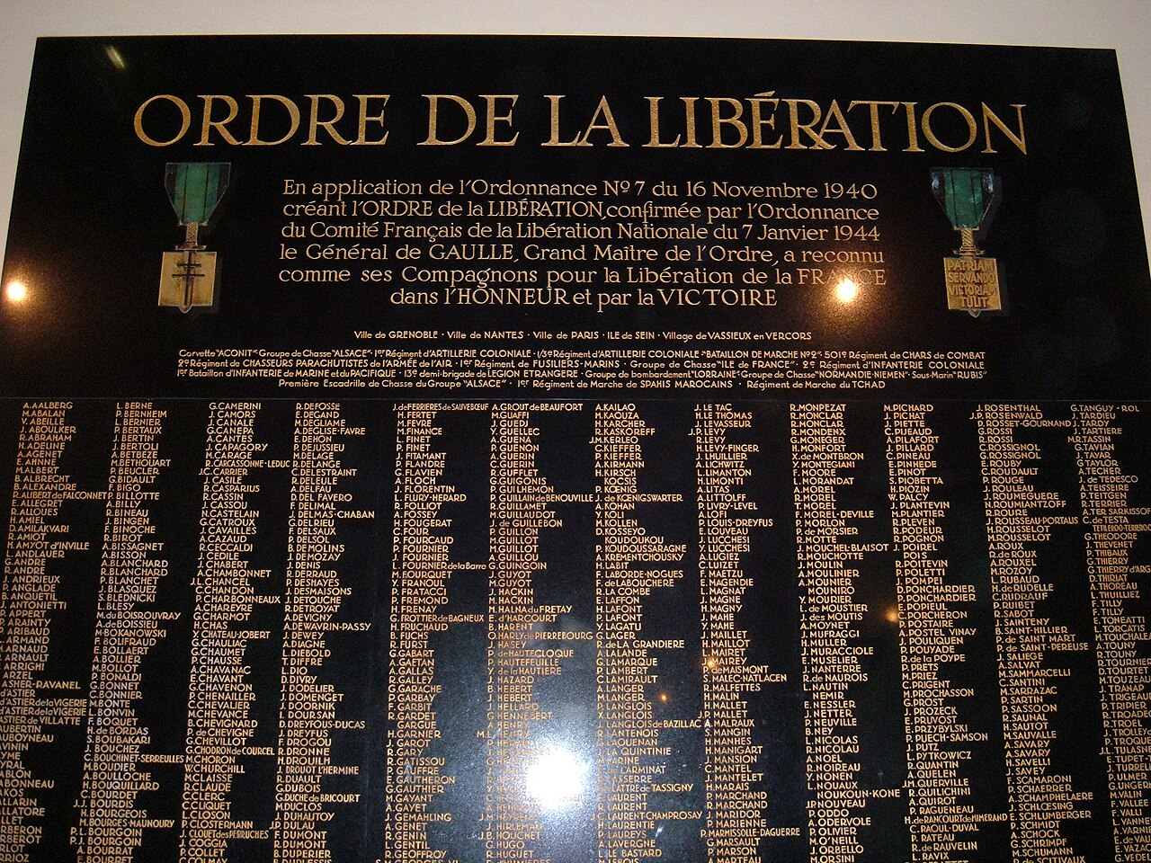
Conclusion
Bien que peu connu, un nombre relativement important de Hongrois a été impliqué dans les activités de la Résistance française.
Ils avaient leur propre organisation dans les rangs de la résistance intérieure, mais participaient également aux activités de nombreux autres groupes.
Trois membres du groupe Manouchian étaient hongrois.
Ils ont également joué un rôle important dans la résistance extérieure, comme en témoigne le fait que 6 d'entre eux ont reçu la croix de la Libération.

Slide 30
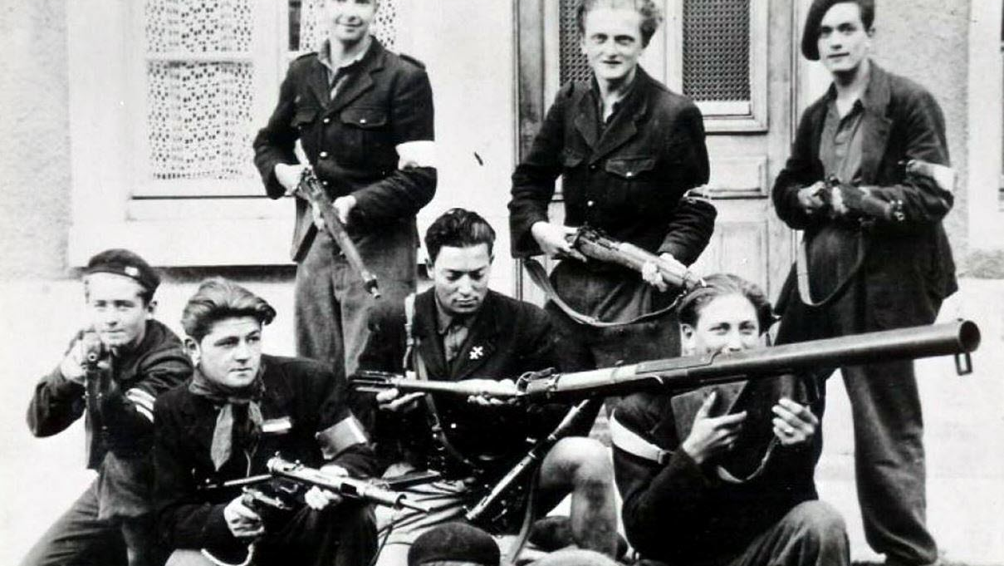
Merci de votre attention !

